Slide 1
Выполнила воспитатель МДОУ Кебанъёльский детский сад «Сказка» Нестерова Светлана Андреевна

Slide 2
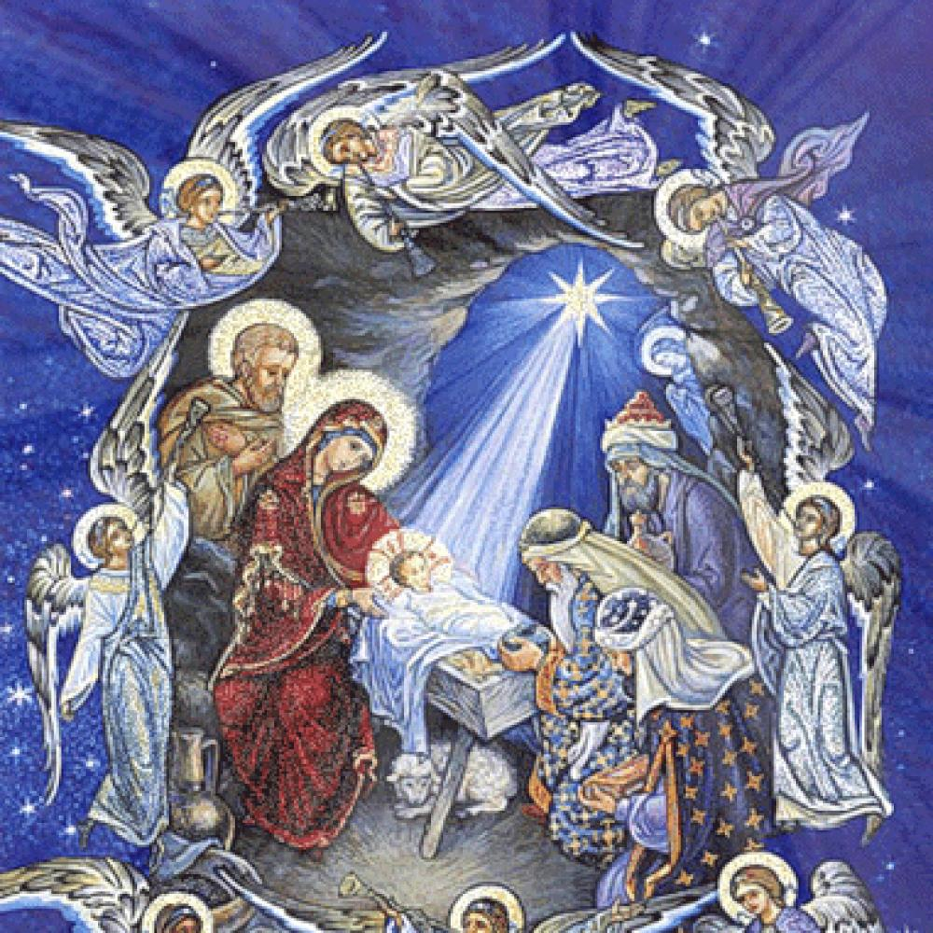
Рождество Христово- празднуется 7 января. В этот день произошло удивительное событие – родился Сын Божий Иисус Христос. Рождество – день примирения, доброты, миролюбия, день прославления Христа.

Slide 3
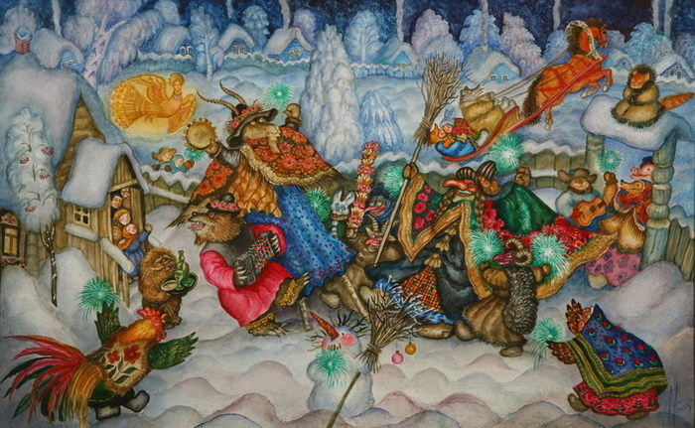
12 дней после рождества длятся Святые дни ( Святки). От Рождества и до Крещения, приготовив угощенье, пели разные колядки, по дворам ходили в святки.

Slide 4
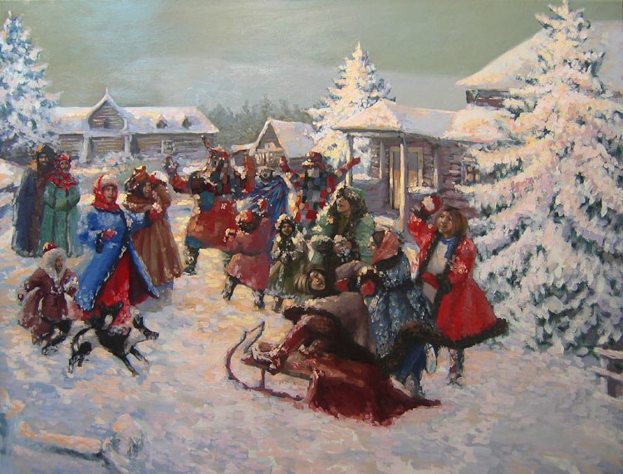

Slide 5
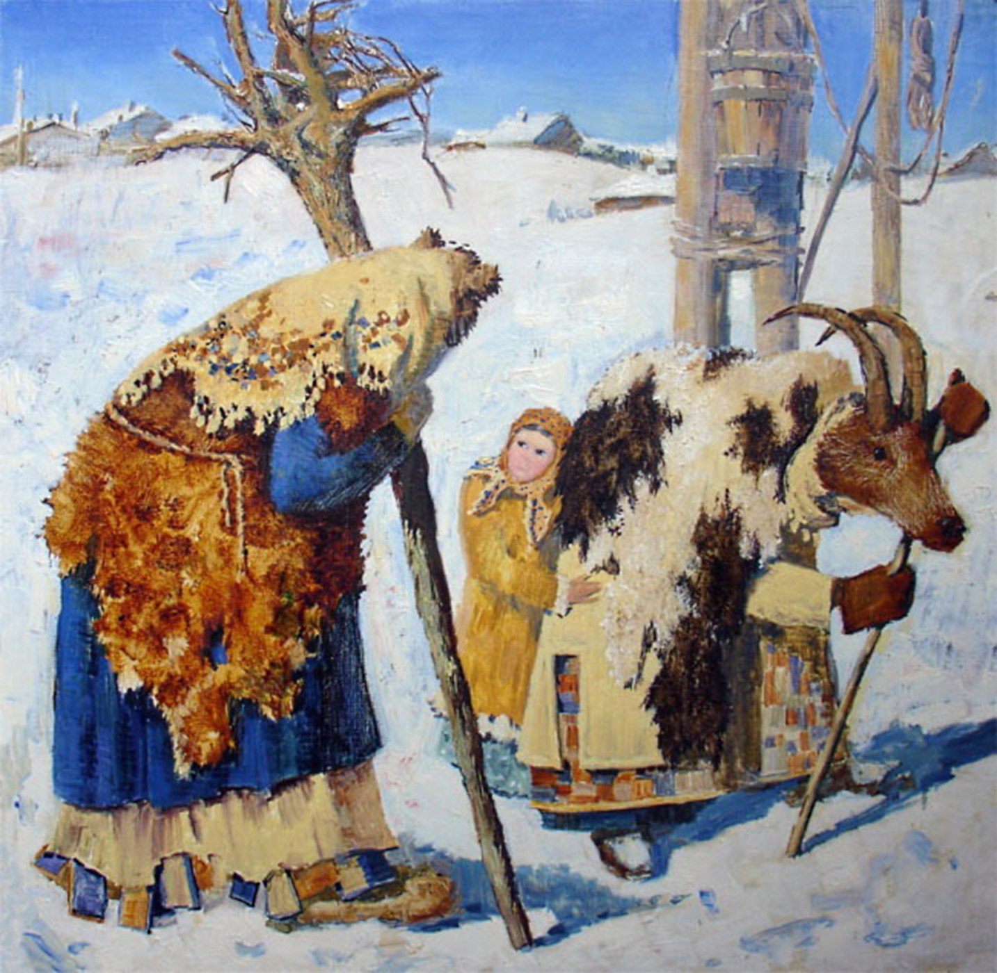
Наряжались и шутили, Праздник ждали и любили.

Slide 6
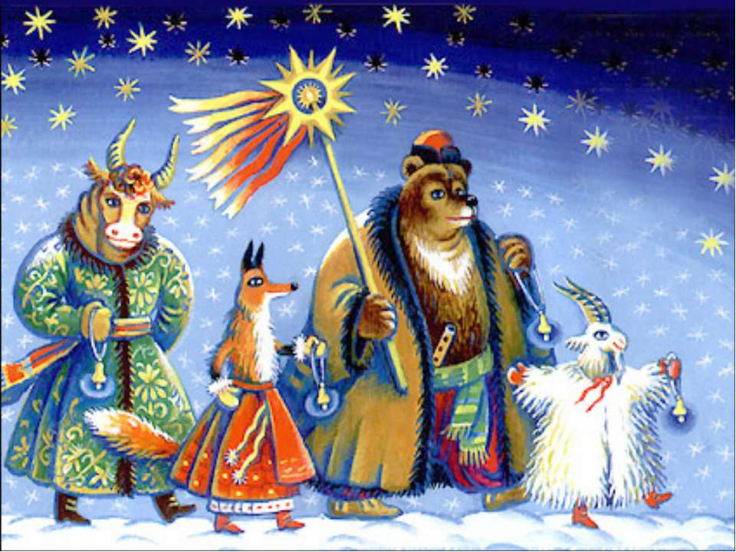
Иногда колядники носят с собой звезду в напоминании о Вифлеемской звезде, которая указала путь волхвам.

Slide 7
Звезду делали сами колядовщики с ней ходили по домам и славили Христа.

Slide 8
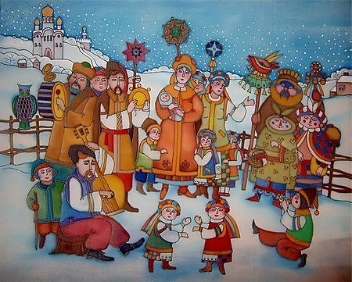

Slide 9
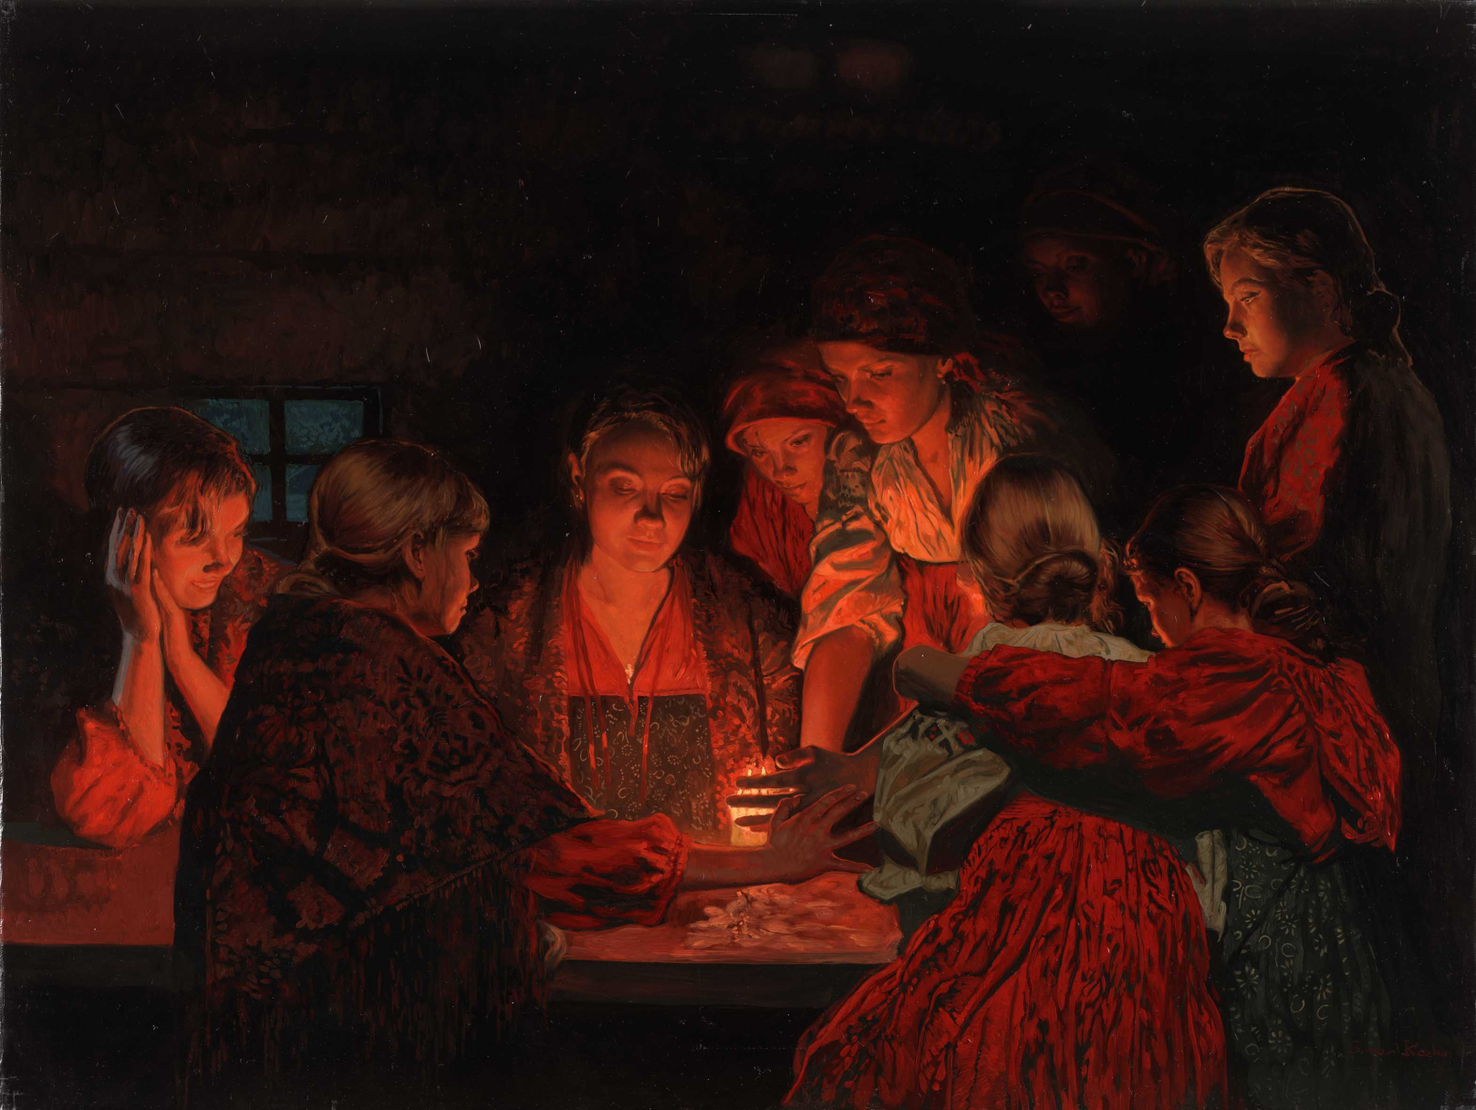
А потом устраивали вечер гаданий при свечах.

Slide 10
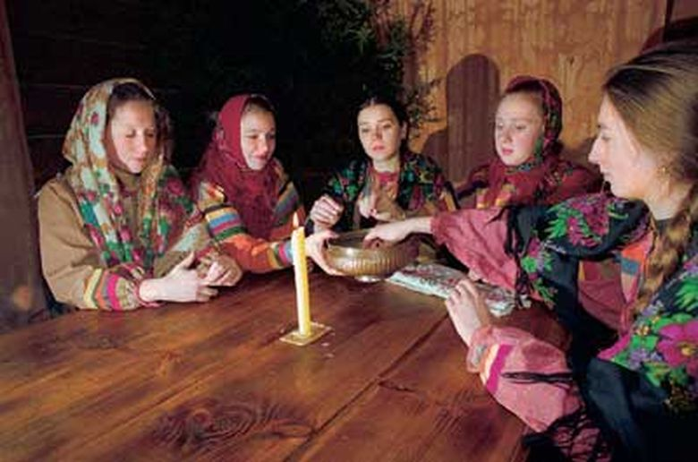

Slide 11
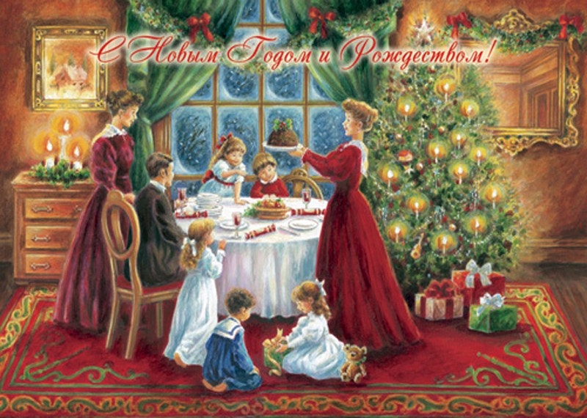
Рождественские дни становятся «днями семейного сбора», днями милосердия и примирения. Рассказы о добрых, чудесных событиях, происходящих с людьми в Рождество, получили название святочных историй.

